Slide 1
Patjimon Adventure
Un projet de:
Seb Ji Patrick Brodeur Anthony Lemon

Slide 2

Notre pratique du Design Thinking (L’empathie et la définition)
La première étapes de nos démarches a été de nous créer un persona client et d’identifier ses besoins.
Par la suite, nous avons été en mesure de créer une commande fictive.

Slide 3
Notre client et ses besoins
Une petite compagnie spécialisé dans les jeux d’énigmes qui nous a contacté en mentionnant qu’elle souhaitait que nous produisions un nouvel attrait pour le centre de jeux dans le but d’étendre vers le jeux vidéo et la réalité virtuelle, le tout sans nécessité beaucoup d’espace pour y jouer puisque l’espace au centre reste limité.
Ce qu’ils veulent: un jeu d’énigme abordable, multijoueur, non-violent, se jouant en VR.
Le jeu serait joué au installation de ladite compagnie et pourrait devenir accessible éventuellement via Steam VR.
Le jeu s’adresserait à une clientèle cible âgé entre 16 et 50 ans.
Le premier prototype souhaité devrait être livrable d’ici 6 mois

Slide 4

Notre pratique du Design Thinking (L’idéation)
Une fois avoir identifier les besoins de notre clients et créer une commande fictive, notre prochaine étape a été de regrouper nos différentes idées afin d’être en mesure de répondre aux besoins de notre client.

Slide 5
Nos idées
Durant notre processus d’idéation, nous sommes passé par plusieurs idées avant d’aboutir à notre solution finale. Tout d’abord, nous avons établi plusieurs thèmes que nous trouvions intéressant pour le projet. En voici quelques un:
L’horreur
Le labyrinthe
L’environnement
La psychologie
Puzzle game
Jeu de plateforme
Course contre la montre

Slide 6
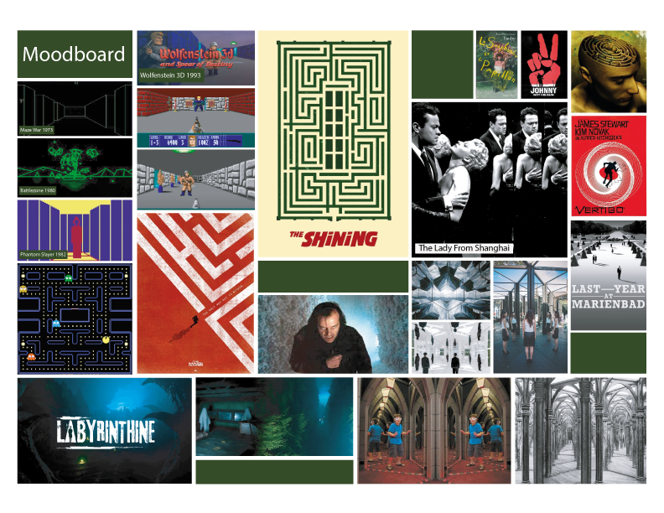

Slide 7


Slide 8
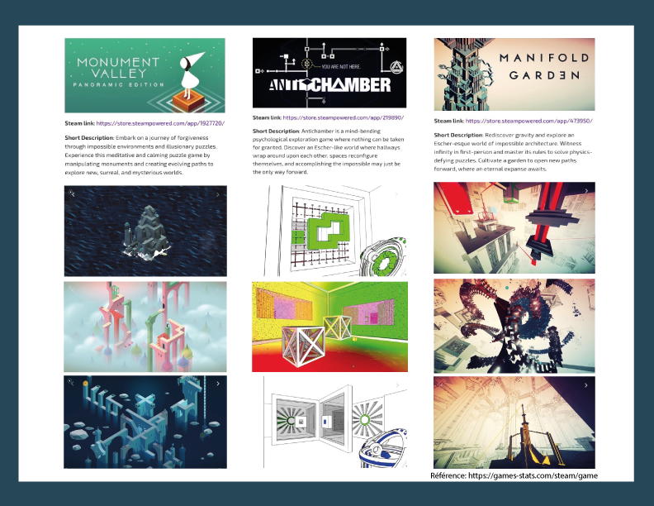

Slide 9

Des personas

Slide 10
Persona #1 Camille Ellimac
Jeune adolescente de 17 ans, célibataire, qui étudie en science de la nature, elle vit en colocation dans un appartement a petit budget et est très consciencieuse de l’environnement.
Ce qu’elle recherche est de pouvoir passez le temps et relâcher le stress en s’évadant dans l’univers des jeux avec ses amis. Elle aime se sentir accomplie en réalisant des défis.
Elle n’aime pas la redondance et se plaint souvent du manque d’originalité dans les jeux.
Elle souhaite vivre une expérience avec un design travaillé, offrant une belle immersion et ayant un bon niveau de difficulté.

Slide 11
Persona #2 Suzanne Ennazus
Maman de 35 ans d’origine grecque, elle a deux jumeaux de 14 ans, elle travaille actuellement comme agente administrative dans une firme de comptabilité, elle se situe dans la classe moyenne.
Ce qu’elle recherche est de pouvoir se divertir avec des activités seul ou en famille, elle aime d’ailleurs particulièrement lorsqu’elle peut pratiquer son sens logique.
Elle déteste lorsqu’il y a des publicités dans les jeux et lorsque l’interface est difficile à comprendre.
Lors de son expérience, elle souhaite que le jeu soit fluide et bien construit, elle souhaite également se sentir émerveillé par la qualité des décors.

Slide 12
Persona #3 Gaetan Nateag
Semi-retraité de 64 ans, il effectue des livraison à temps partiel pour Amazon. Veuf de sa femme, il habite dans sa maison et reste actif pour son âge.
Il cherche à briser l’isolement et passez le temps en entraînant son sens logique afin de conserver au plus possible sa neuroplasticité.
N’étant pas un as de l’informatique Gaetan n’aime pas lorsque c’est trop compliqué à prendre en main et lorsque le jeu est trop difficile.
Il souhaite que son expérience soit ludique et divertissante tout en étant capable de prendre son temps pour la réaliser.

Slide 13
Persona #4 Dave Evad
Homosexuel de 32 ans, Dave est en couple depuis plusieurs années avec son conjoint, il a un gros réseau d’amis, aime gamer et travaille actuellement pour le gouvernement. Lui et son conjoint sont assez aisé financièrement, ils ont également beaucoup de temps libre.
Il aime la compétition, les tournois et tente toujours de battre son record personnel dans ses jeux favoris. Il aime beaucoup les activités entre amis.
Il n’aime pas lorsque les jeux sont trop simple au niveau des mécaniques et lorsque le niveau de difficulté est trop bas.
Lors de son expérience, il souhaite pouvoir se challenger et découvrir de nouvelles mécanique intéressante.

Slide 14

L’exercice du user journey map

Slide 16
Notre Solution
Suite à la demande client, nous en sommes venu avec l’idée de conceptualiser et créer le jeu Patjimon Adventure. Un petit jeu multijoueur indé dans le style course contre la montre, inspiré des contradictions physiques qu’on retrouve dans le travail de M.C. Escher.
Les utilisateurs auront à résoudre de petites énigmes pour pouvoir progresser au sein du tableau tout en étant pressé d’évoluer verticalement, par l’élévation d’un niveau d’eau et horizontalement, par le déplacement d’une tornade.
Le jeu se jouera en mode stationnaire, les déplacements se faisant par le biais des manettes. L’utilisateur aura également la possibilité de personnifier son avatar à sa guise.
Deux modes de jeux seront disponibles, le mode compétitif où les utilisateurs auront la possibilité de ramasser des power up ou des malus qu’ils pourront infliger à leur adversaire et le mode coopératif où les utilisateurs devront s’entraider pour pouvoir progresser.

